Slide 1
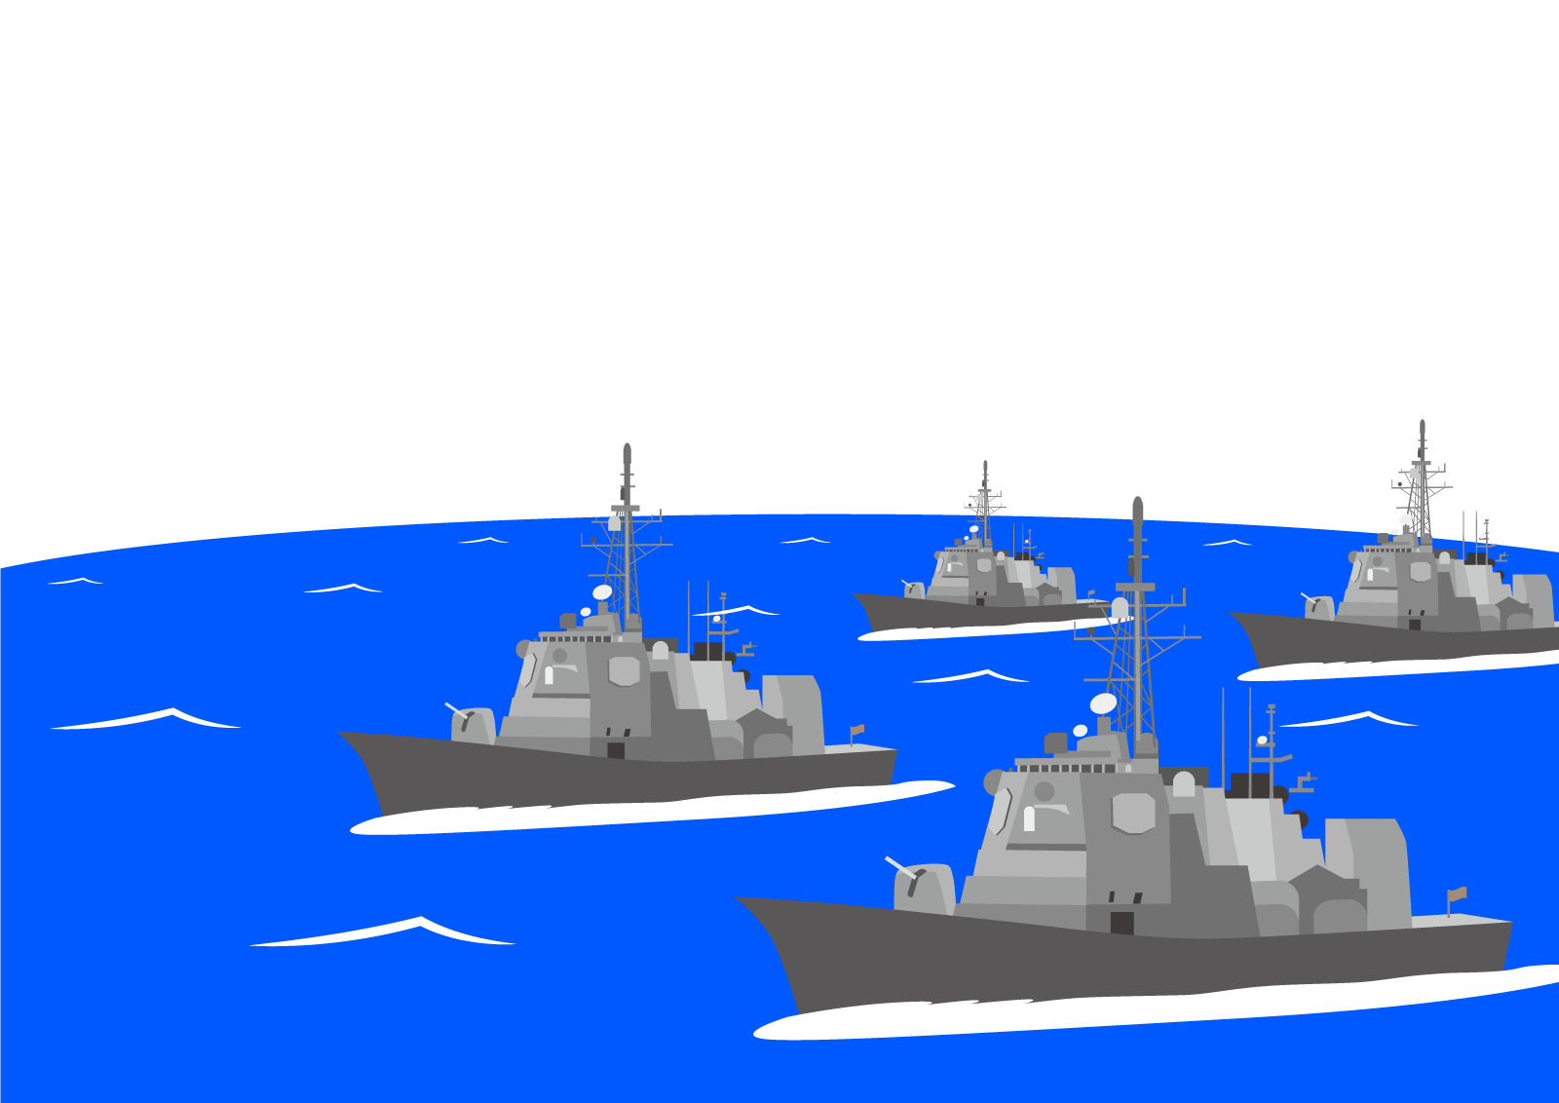
Battle Ships
説明

Slide 2
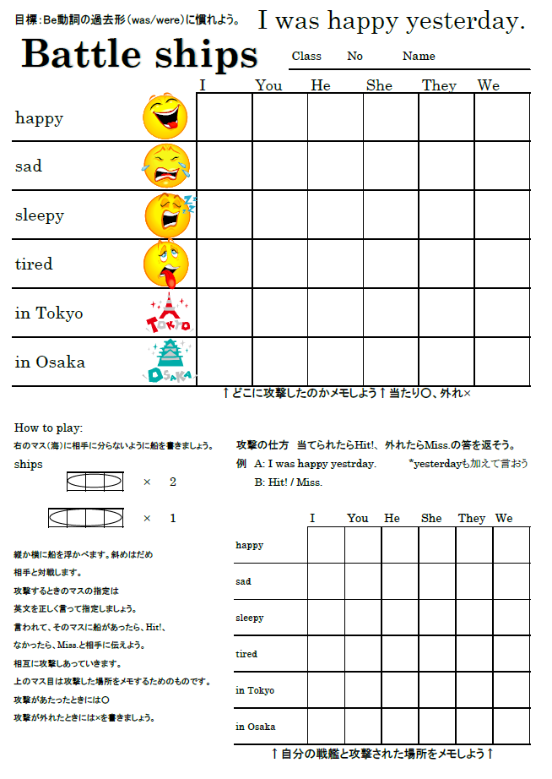

Slide 3
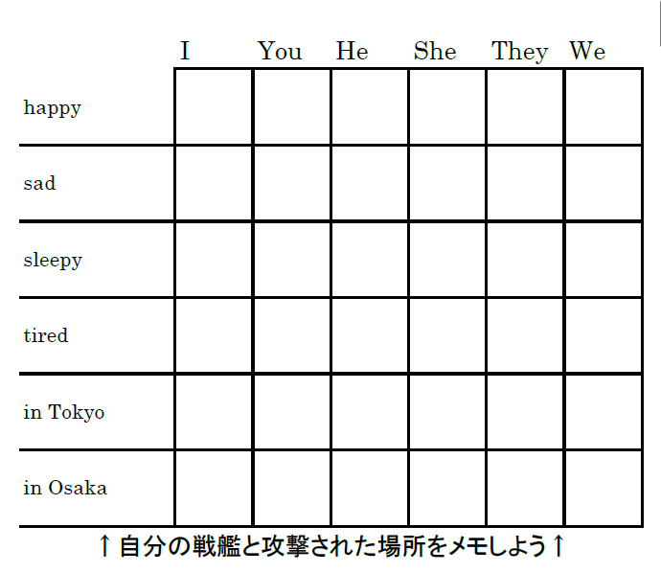

Slide 5
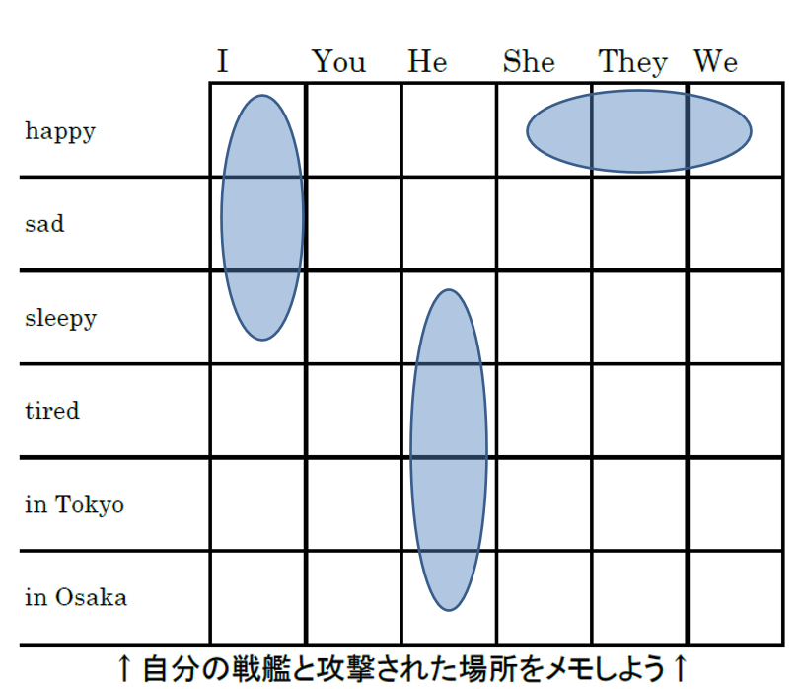
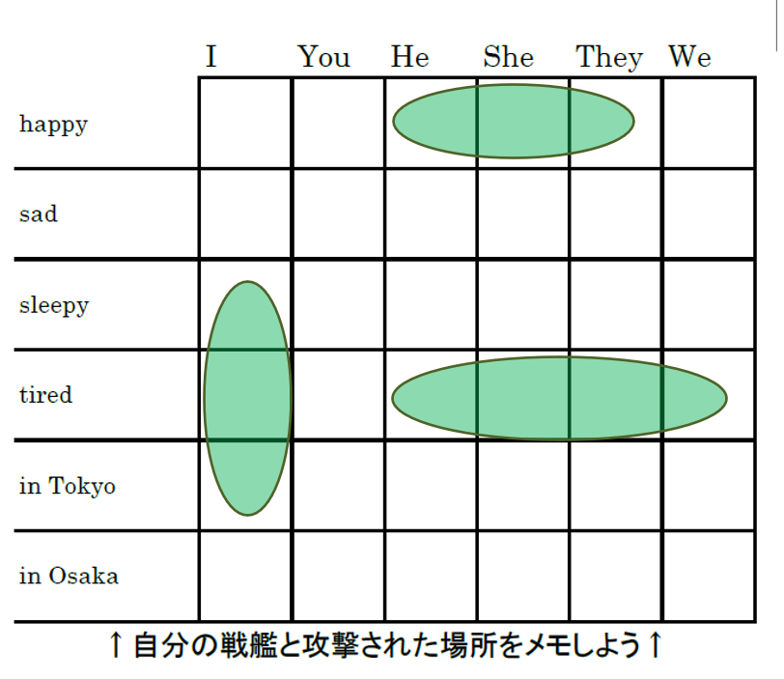
A: He was happy
yesterday.
B: Hit!
B : You were happy
yesterday.
A: Miss.

Slide 6
This ship sank!

Slide 7
○
相手への
攻撃の
メモ
当たり
×
外れ
自分へ
の攻撃
メモ
自分への
攻撃はすべて
×

Slide 8
Fire!

